Slide 1
ponovimo
SO POLJA BELA SPET IN NA VODAH JE LED. MRZEL VETER GRE DO NAS, KATREI JE TO LETNI ČAS?
ZIMA

Slide 2
NAJPREJ SI BOŠ IZBRAL/A ŠTEVILO OD 1 – 30. STARŠI NAJ TI NATO PREBEREJO KAJ SE SKRIVA POD TO ŠTEVILKO V SPODNJI DATOTEKI.
VPRAŠANJA SPO.docx
TVOJA NALOGA BO DA UGOTOVIŠ O ČEM GOVORI UGANKA.
IZBERI SI 5 ŠTEVILK, LAHKO PA ODKRIJEŠ VSE ŠTEVILKE ČE ŽELIŠ.

Slide 3
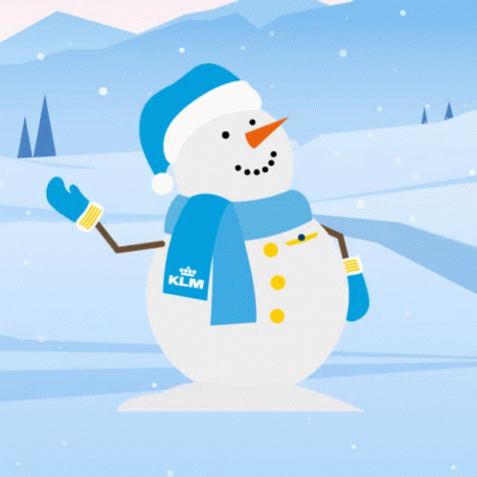
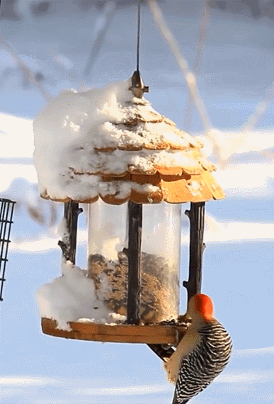
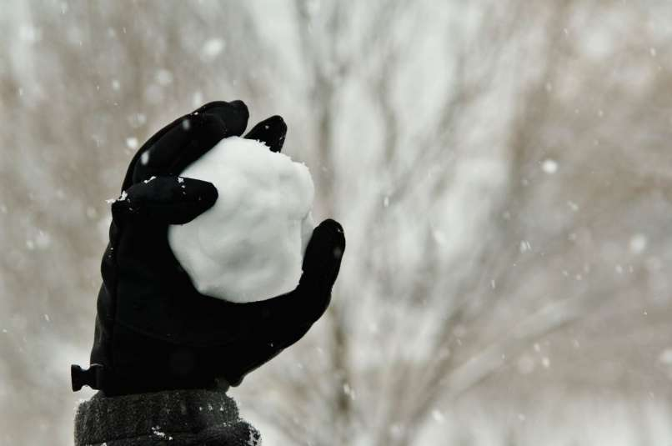
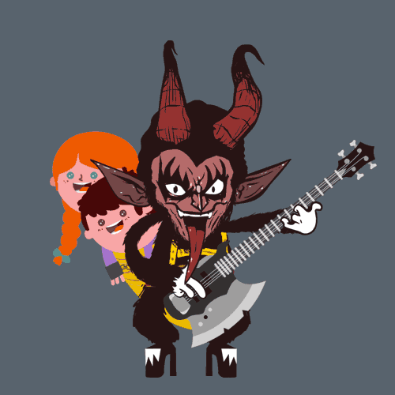
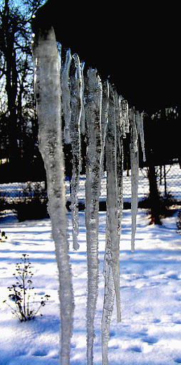
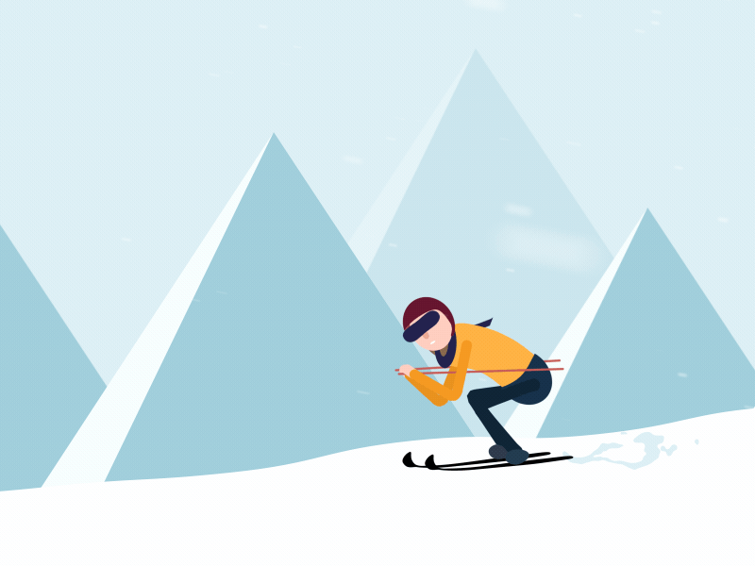
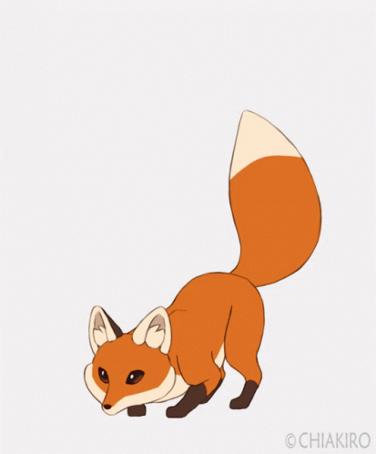
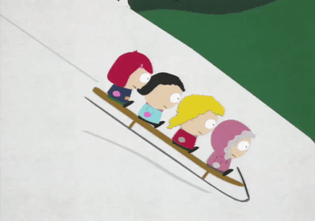
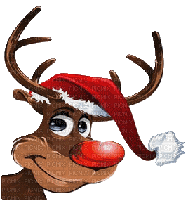
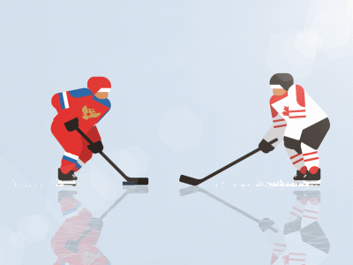
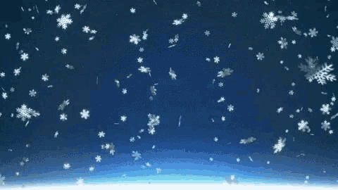
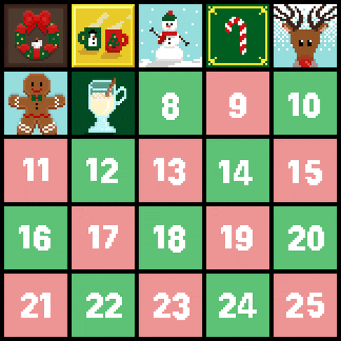
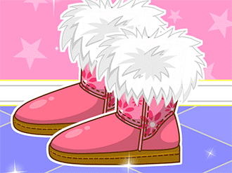
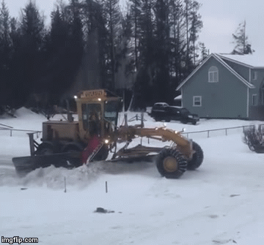
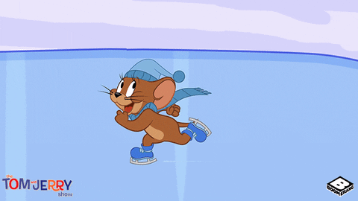
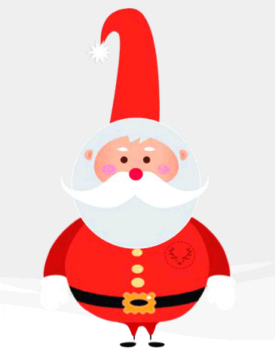
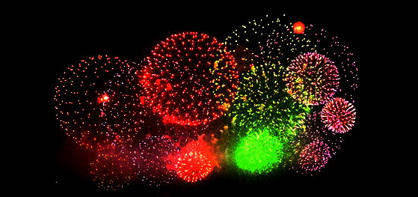
1
2
3
4
5
6
7
8
9
10
11
12
13
14
15
16
17
18
19
20
21
22
23
24
25
26
27
28
29
30

Slide 4
KDAJ ZE ZIMA ZAČNE? KAJ JE ZNAČILNO ZA ZIMSKI LETNI ČAS?

Slide 5
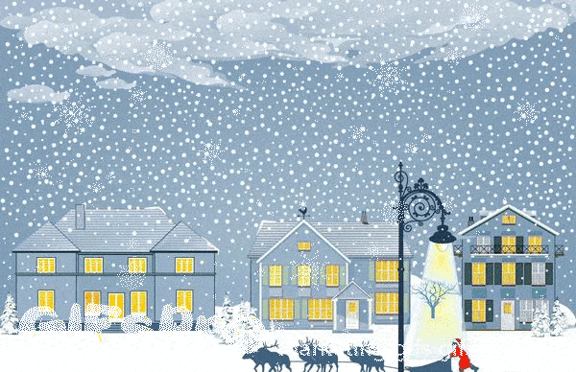
Zima
https://folio.rokus-klett.si/?credit=LB2-prenova-2&pages=46-47

